Slide 1
Energia források
Készítette: Szabó Dániel, Harnos Balázs, Zsombok Ákos

Slide 2
Fosszilis energia termelés története
Keletkezésük
1600-as évek
Ipari forradalom, 1850-es évek

Slide 3
Erőmű működése
Égetés
Gőz
Turbina
Generátor
Áram

Slide 4
Fosszilis tüzelő anyagok napjainkban
Járművek üzemanyagaként szolgálhatnak
A gázzal működő cég épületek vagy háztartások energiaellátásáért felelnek
Hőerőművek, szénerőművek, gázerőművek, olajerőművek vagy szeméterőművek tüzelőanyagaként is felhasználhatóak
NEM EZ A JÖVŐ!!!

Slide 5
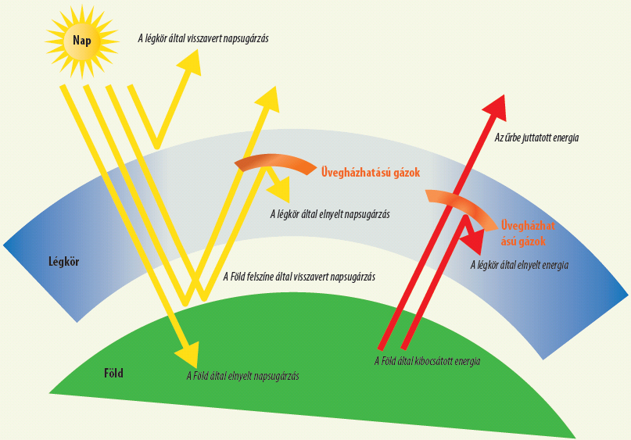
Fosszilis energia termelés hatása
Rengeteg káros gáz kerül a legkörbe
Üvegházhatás
Globális felmelegedés

Slide 6
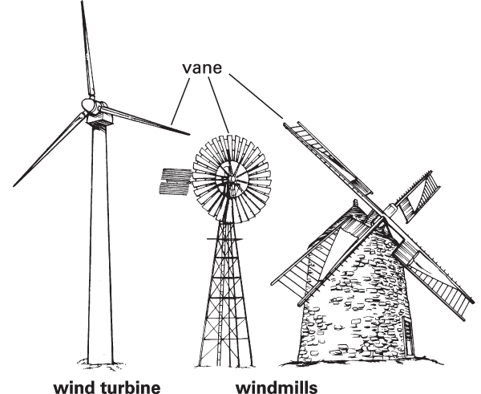
Szélenergia története
-Év ezredek óta
-Első gép 2.századból
-Szélmalmok 7-9 század
-1920-as évek USA
-21.században egyik fő energia forrás

Slide 7
Szélerőmű műkődése

Slide 8
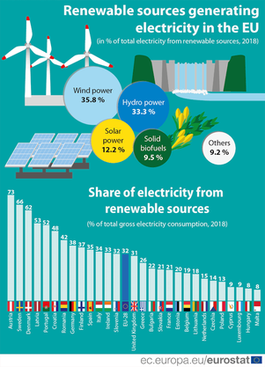
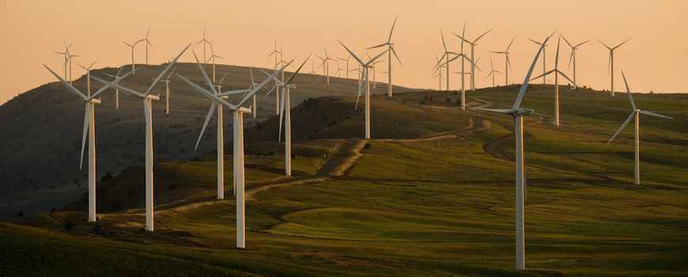
A Szélerőmű napjainkba
- Egyik legfontosabb megújuló energiaforrás
-Egyik legelterjetebb
-Hátrányokkal is rendelkezik (pl.:elhelyezés)

Slide 9
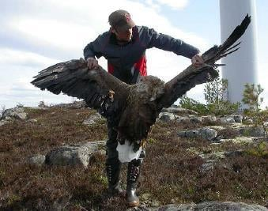
Hatása
--Korlátlan
-Leggyorsabban növekvő
-Nem szennyező
-Élőhelyek kiírtása
-Veszélyes az álllatokra

Slide 10
Atomenergia története
W.C. Röntgen fedezte fel az ionizáló sugárzást 1895-ben
A radioaktvitás felfedezése H. Becquerel nevéhez fűződik
E. Rutherford 1902-ben megfogalmazza a radioaktiv bomlás elméletét
1939-ben felfedezik a maghasadást és az abban rejlő potenciált
Az első atomerőmű 1956-ben a Angliában kezdte meg mükődését 50 MW beépített nettó teljesítménnyel

Slide 11
Atomerőmű műkődése

Slide 12
Az Atomenergia napjainkban
Széleskörű társadalmi viták és szakmai aggodalmak kísérik a nukleáris erőművek jelenét, jővőjét
Nem megújuló energiaforrás így sok zöld ország elítéli
Rengeteg hátrány szól ellene de nem lehet elvenni az előnyeit sem az atomenergiának
Hazánkban Pakson található erőmű ami a hazai villamosenergia-termelés 40%-át adja

Slide 13
Források
https://energiakaland.hu/energiavilag/energiaforras/atomenergia
https://klimapolitikaiintezet.hu/elemzes/felelosek-e-az-atomellenesek-a-klimavaltozasert
https://sites.google.com/site/iibomdatomreaktorok/home/atomenergia-toertenete
https://hu.wikipedia.org/wiki/Fosszilis_t%C3%BCzel%C5%91anyagok
https://hu.wikipedia.org/wiki/Nem_meg%C3%BAjul%C3%B3_energiaforr%C3%A1s
https://wwf.hu/munkank/klima-es-energia/
https://hugas.met.com/hu/fyouture/zold-vilag/szelenergia-szeleromu/1152
https://hu.wikipedia.org/wiki/Sz%C3%A9lenergia
http://www.zeroenergiahaz.hu/index.php?link=szelen
https://hugas.met.com/hu/energiapiaci-betekinto/fosszilis-energiahordozok/18

